Slide 1
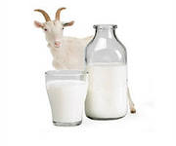
Козье молоко
Подготовила: Марченко М.В 36 ТО

Slide 2
О пользе козьего молока было известно еще в глубокой древности. Еще в древней Греции существовал миф, согласно которому младенца Зевса выкормила именно коза Амалфея. Многие тысячелетия разведением коз занимались народы Азии, Европы и Кавказа.
Notes:
О пользе козьего молока было известно еще в глубокой древности. Еще в древней Греции существовал миф, согласно которому младенца Зевса в
кормила именно коза Амалфея. Многие тысячелетия разведением коз занимались народы Азии, Европы и Кавказа.
Для лечения детей, больных рахитом, в средние века очень широко использовался сыр, изготовленный именно из козьего молока. Объясняется это очень просто – подобный сыр содержит огромное количество витамина Д и кальция, нехватка которых и является причиной развития рахита у детей. Ну а для жителей горных и южных территорий продукты из козьего молока давным давно стали просто неотъемлемой частью повседневного рациона.

Slide 3
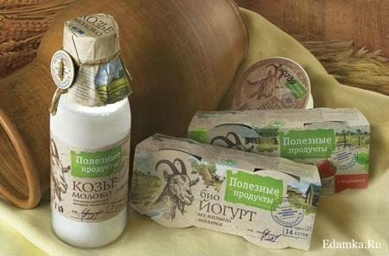
Состав козьего молока.
-Витамин В12
-Кальций
-магний
- Марганец
Notes:
А, В, С, D, Е и РР; соли кальция, магния, фосфора, калия, натрия, кобальта, селена; биологически активные вещества: холин, лецитин, биотин, глобулин. Почти отсутствует железо.
По химическому составу козье молоко очень отличается от молока прочих видов животных. Так, например, в козьем молоко примерно в 6 раз больше кобальта, который содержится в составе витамина В12. А ведь именно этот витамин несет главную ответственность за такие жизненно важные процессы в организме человека, как обменные процессы и кроветворение.
не менее важной и ценной особенностью состава козьего молока является достаточно высокое содержание в нем такого ценного вещества, как калий. Калий необходим для правильного формирования, развития и работы всей сердечно – сосудистой системы человеческого организма. .

Slide 4
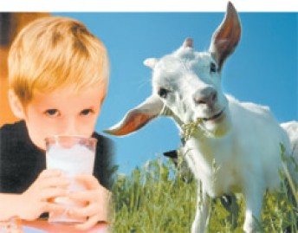
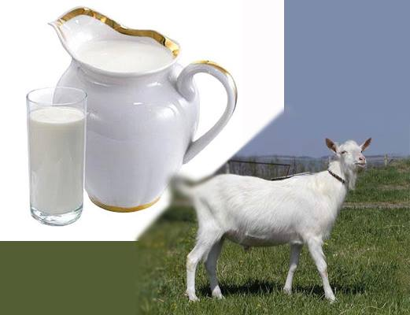
ЛЕЧЕБНЫЕ СВОЙСТВА КОЗЬЕГО МОЛОКА
Notes:
•Козье молоко полезно тем людям, у которых белки коровьего молока вызывают аллергию. Девять из десяти человек, которые не могут пить коровье молоко, идеально переносят козье. В нём практически отсутствует белковая фракция, считающаяся сильным аллергеном.
•Козье молоко и козий сыр хорошо восстанавливают силы после стрессов и физических нагрузок. Жировые шарики козьего молока мельче аналогичных шариков из коровьего молока. Поэтому продукты на основе молока коз усваиваются организмом намного быстрее и легче. А это немаловажно для ослабленных людей. В козьем молоке больше калия, незаменимого для сердечно-сосудистой системы, витамина В12, который контролирует обмен жиров, белков и углеводов.
•Кальций и витамин D, содержащиеся в козьем молоке, укрепляют костную ткань. Поэтому козье молоко и козий сыр рекомендуется включать в рацион пациентов после переломов.
•Козье молоко хорошо подходит для беременных женщин и кормящих мам. Оно помогает удовлетворить повышенную потребность в кальции, даёт организму крайне необходимые ему витамины и минералы.
•Для молодой мамы козье молоко ценно ещё и тем, что великолепно подходит для разгрузочных дней. Употребляя в такие дни только козье молоко, женщины смогут быстро и без проблем расстаться с лишними килограммами, накопленными за время беременности.
•В кисломолочных продуктах из козьего молока и козьем сыре присутствуют вещества, стимулирующие рост полезной микрофлоры кишечника. Поэтому йогурт и кефир на основе козьего молока рекомендуют постоянно включать в диету пациентов с дисбактериозом и сниженным иммунитетом.
•Козье молоко хорошо нейтрализует соляную кислоту желудочного сока. В нём есть заживляющий раны лизоцим. Поэтому при обострении язвы желудка и двенадцатиперстной кишки козье молоко — важное дополнение к лечению.
Несмотря на большое количество лечебных свойств, у козьего молока имеются ПРОТИВОПОКАЗАНИЯ. В козьем молоке мало железа и фолиевой кислоты. Поэтому полный отказот молочных смесей и вскармливание малышей до 1 года только козьим молоком чревато у маленьких детей железо-дефицитной анемией.

Slide 5
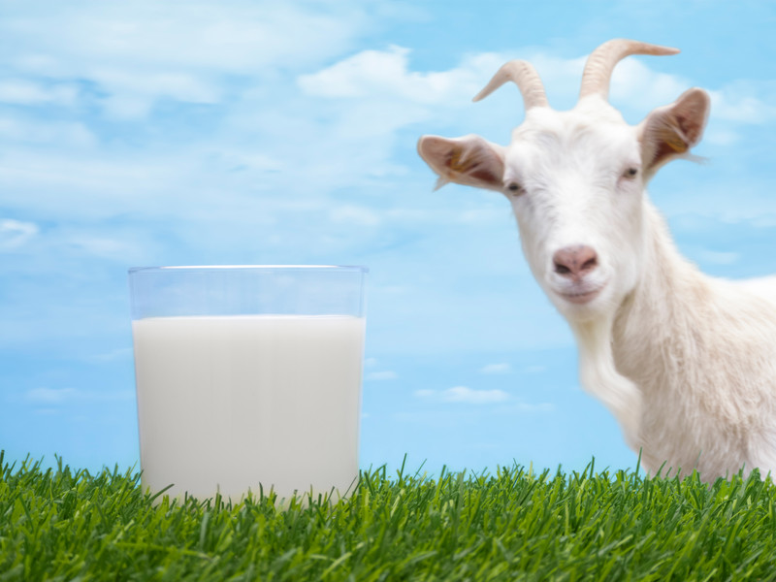
Notes:
Козье молоко хранится лучше, чем коровье, и дольше не скисает при комнатной температуре. Но для более полного обогащения организма витаминами его желательно пить свежим и не подвергать длительному хранению.
Лучшее время, для покупки козьего сыра от местных производителей — весна и лето. В это время козы выбирают наиболее ароматные и богатые питательными веществами травы, что влияет на качество и аромат сыра. Существует даже некая легенда, когда хозяйка кормила свою козу одними грушами и от того у сыра появился тонкий и нежный грушевый аромат.

Slide 6
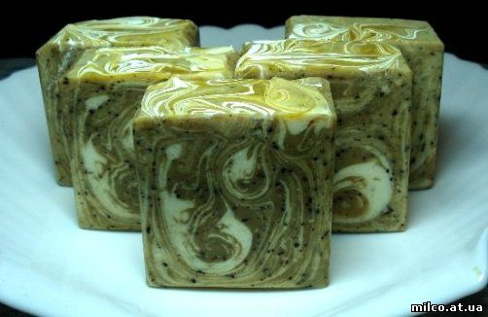
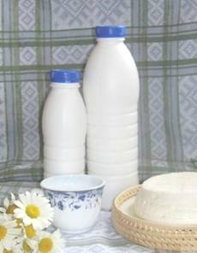
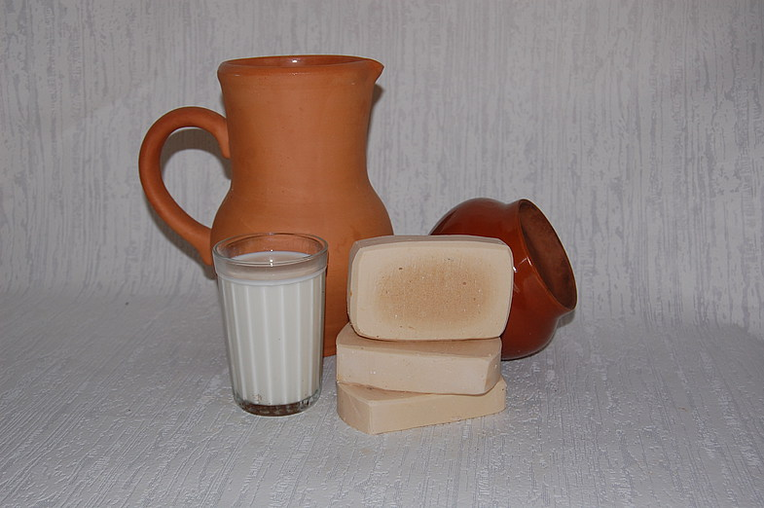
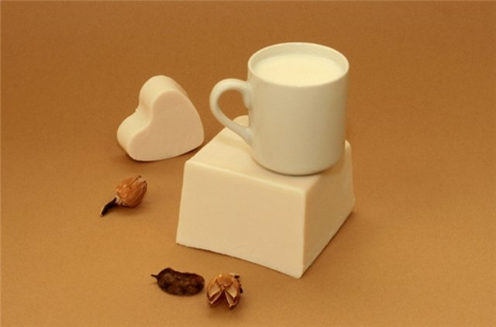
Notes:
Козье молоко чаще употребляют в свежем виде. Также из него делают кефир, простоквашу, масло, сыры, йогурт, шоколад и мороженое. Свежие и полумягкие козьи сыры прекрасно подходят для салатов, приготовления на гриле и для расплавливания. Более твёрдые сыры с сильным ароматом можно натереть на тёрке для посыпки блюд или использовать в небольших количествах для закуски. В кулинарии из продуктов козоводства чаще всего используется козий сыр. Он придаёт блюдам пикантность и при этом обогащает их витаминами, белком и другими полезными веществами. Предлагаю Вам несколько интересных рецептов приготовления блюд с этим удивительным продуктом!

Slide 7
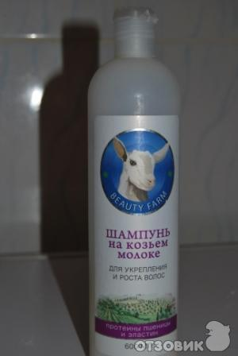
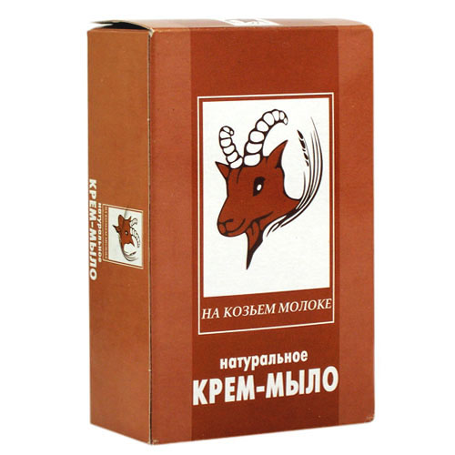
В косметологии.
Notes:
Козье молоко очень широко распространено в косметологии. Так, например, ежедневное протирание кожи лица обычным сырым козьим молоком позволяет полностью избавиться от угревых высыпаний и значительно улучшить цвет лица. А козье молоко для волос – вообще настоящее спасение. Ополаскивание волос после мытья козьим молоком восстанавливает поврежденные сухие волосы, предотвращая их сечение и выпадение.

Slide 8
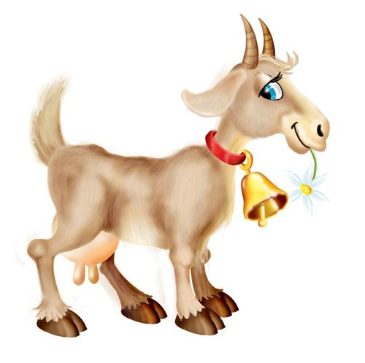
Спасибо за внимание!!!

